Slide 1
Изучение словарных слов в начальной школе
Шевелёва Екатерина Анатольевна;
г.Балаково, Саратовская область;
МБОУ СОШ №22;

Slide 2
I.
ЗАГАДКА
Зелена, а не луг.
Бела, а не снег.
Кудрява, а не человек..

Slide 3
УЗАРБ

Slide 4
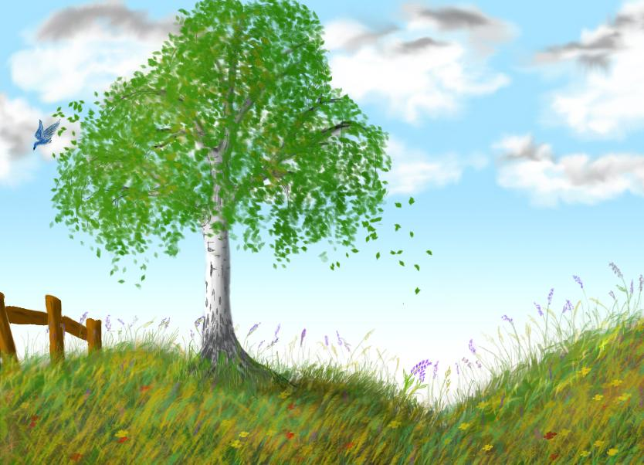

Slide 5
Как называется березовый лес, вы узнаете, если сможете правильно разгадать зашифрованное слово.

Slide 6
Ч Я У К Ц З Й О Б Ч Л Д Е Х К Р Е Г Н Ш
Шифр: 9 17 16 13 6 19 2 15

Slide 7
Березняк

Slide 8
II.
ПРИДУМАЙТЕ ЗРИТЕЛЬНУЮ ОПОРУ К СЛОВУ «БЕРЁЗА».

Slide 10
ПОДБЕРИТЕ К СЛОВУ «БЕРЁЗА» ОДНОКОРЕННЫЕ
СЛОВА.

Slide 11
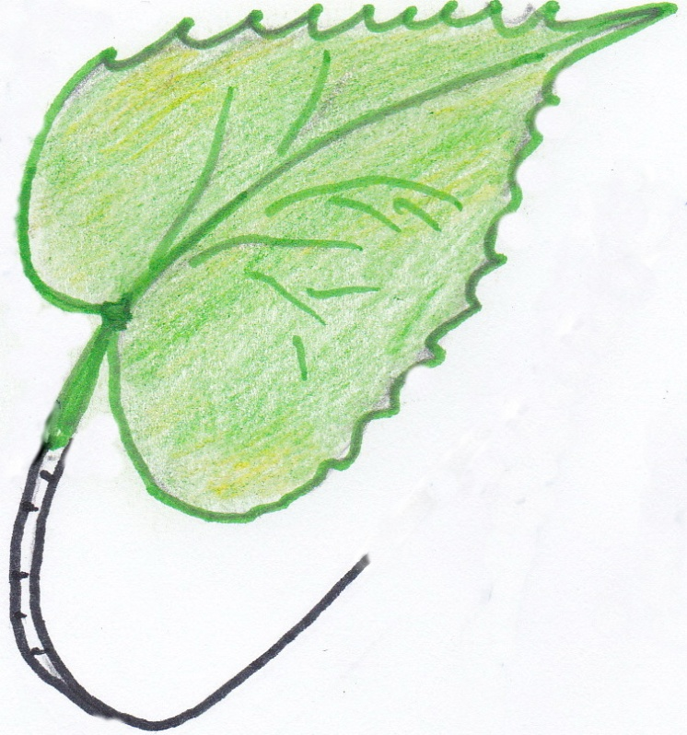
рёзка
рёзовый
рёзонька
резняк
Б

Slide 12
СОСТАВЬТЕ ПРЕДЛОЖЕНИЕ СО
СЛОВОМ «БЕРЁЗА».

Slide 13
III.
ЗАПИШИТЕ СЛОВОСОЧЕТАНИЯ, ВЫДЕЛИТЕ КОРЕНЬ, ПОДЧЕРКНИТЕ ОРФОГРАММЫ.
Красивая берёза, листва под берёзкой, русская берёзонька, берёзовый сок, гул в березняке

Slide 14
ПРОЧИТАЙТЕ СЛОВОСОЧЕТАНИЯ В СТОЛБИКАХ, СОЕДИНИТЕ ПОДХОДЯЩИЕ ПО СМЫСЛУ СЛОВОСОЧЕТАНИЯ.

Slide 15
стоит древо высоко и кудряво лапти
с этого древа – сусло - масло лучина
живым – лекарство берёза
всему миру светло берёзовый веник
и ногам тепло берёзовый сок

Slide 16
ЗАПИШИТЕ СЛОВОСОЧЕТАНИЯ, ПОСТАВЬТЕ УДАРЕНИЕ, ВЫДЕЛИТЕ КОРЕНЬ, ПОДЧЕРКНИТЕ БЕЗУДАРНУЮ НЕПРОВЕРЯЕМУЮ ГЛАСНУЮ В КОРНЕ СЛОВА.
Какие ещё орфограммы заметили?

Slide 17
ПРОБА ПЕРА
Я люблю тебя, берёзка,
За девичий стройный стан,
За кудрявые серёжки
И за белый сарафан.
Бутенко Екатерина, 2 класс

Slide 18
Стоят у дорожки,
На веточках серёжки,
Белая кора,
Зелёная листва.
Ахлестина Алеся, 2 класс

Slide 19
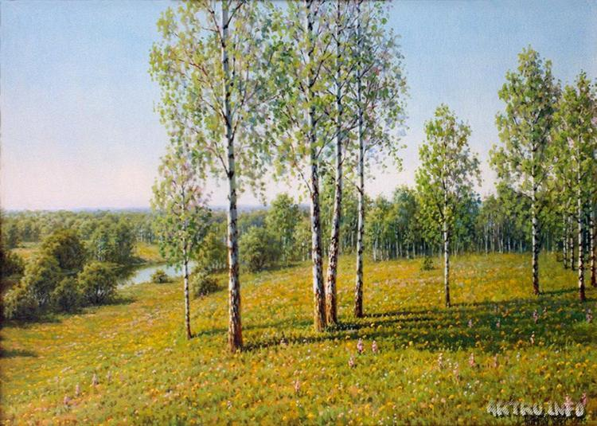
Берёза

Slide 20
Пословицы и поговорки о берёзе
Бела береста – да дёготь чёрен. Для врага и берёза – угроза. Берёзовицы (берёзового сока) на грош, а лесу на рубль изведёшь. Берёза ума даёт (о розгах).

Slide 21
У славян дерево всегда было символом Жизни. В честь рождения сына они высаживали дуб, в честь рождения дочери – берёзу. Дерево становилось, как бы, двойником человека и считалось его покровителем – оберегало, передавало часть своей силы, и при болезни человека – чахло и увядало.

Slide 22
Печальная берёза
У моего окна,
И прихотью мороза
Разубрана она.
Как гроздья винограда
Ветвей концы висят, -
И радостен для взгляда
Весь траурный наряд.
Люблю игру денницы
Я замечать на ней,
И жаль мне, если птицы
Стряхнут красу ветвей.
А.А. Фет

